Slide 1

Hebräer Teil 3

Slide 2
Hebräer
Kapitel: 13 | Verse: 303

Slide 3
→ Die Erhabenheit des Herrn Jesus
→ Der Neue Bund ist in allen Aspekten alternativlos
→ An IHM sollen wir uns festhalten (an seinem Reden)
→ Wir sollen in seine Ruhe eingehen
→ Wir sollen uns den grossen Hohepriester zu Nutze machen

Slide 5
"Denn so hoch der Himmel über der Erde ist, so übermächtig
ist seine Gnade über denen, die ihn fürchten." (Ps 103,11)
"Denn ⟨so viel⟩ der Himmel höher ist als die Erde, so sind
meine Wege höher als eure Wege und meine Gedanken als
eure Gedanken." (Jes 55,9)

Slide 6
"Die Hauptsache (Summe) aber bei dem, was wir sagen, ist: Wir haben einen solchen Hohen Priester, der sich gesetzt hat zur Rechten des Thrones der Majestät in den Himmeln, 2 als Diener des Heiligtums und des wahrhaftigen Zeltes, das der Herr errichtet hat, nicht ein Mensch. 3 Denn jeder Hohe Priester wird eingesetzt, um sowohl Gaben als auch Schlachtopfer darzubringen; daher ist es notwendig, dass auch dieser etwas hat, das er darbringt. 4 Wenn er nun auf Erden wäre, so wäre er nicht einmal Priester, weil die da sind, die nach dem Gesetz die Gaben darbringen." (8,1-4)

Slide 7
"Denn wenn jener erste ⟨Bund⟩ tadellos wäre, so wäre kein Raum für einen zweiten gesucht worden. … Indem er von einem »neuen« ⟨Bund⟩ spricht, hat er den ersten für veraltet (nutzlos, obsolet) erklärt; was aber veraltet und sich überlebt, ist dem Verschwinden nahe." (8,7.13)

Slide 8
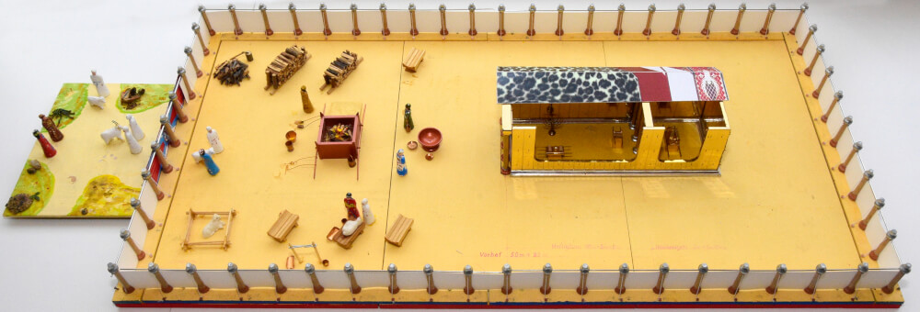

Slide 9
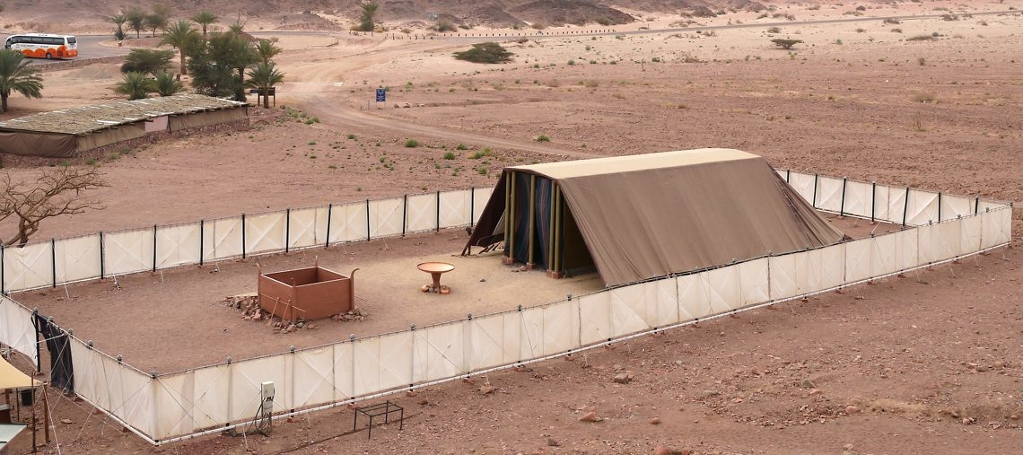
Die Stiftshütte - Maßstab 1:1 - Timna-Park in der Negev-Wüste/ Israel - Southern Baptists/USA

Slide 10
"Christus aber ist gekommen als Hoher Priester der zukünftigen Güter und ist durch das größere und vollkommenere Zelt – das nicht mit Händen gemacht, das heißt, nicht von dieser Schöpfung ist – 12 und nicht mit Blut von Böcken und Kälbern, sondern mit seinem eigenen Blut ein für alle Mal in das Heiligtum hineingegangen und hat ⟨uns⟩ eine ewige Erlösung erworben. " (9,11-12)

Slide 11
"Denn wenn wir (fortwährend) mutwillig sündigen, nachdem wir die Erkenntnis der Wahrheit empfangen haben, bleibt kein Schlachtopfer für Sünden mehr übrig, 27 sondern ein furchtbares Erwarten des Gerichts und der Eifer eines Feuers, das die Widersacher verzehren wird. 28 Hat jemand das Gesetz Moses verworfen, stirbt er ohne Barmherzigkeit auf zwei oder drei Zeugen hin. 29 Wie viel schlimmere Strafe, meint ihr, wird der verdienen, der den Sohn Gottes mit Füßen getreten und das Blut des Bundes, durch das er geheiligt wurde, für gemein (gewöhnlich) erachtet und den Geist der Gnade geschmäht hat? (10,26-29)

Slide 12
"Der Glaube aber ist eine Wirklichkeit dessen, was man hofft, ein Überzeugtsein von Dingen, die man nicht sieht. 2 Denn durch ihn haben die Alten Zeugnis erlangt. 3 Durch Glauben verstehen wir, dass die Welten durch Gottes Wort bereitet worden sind, sodass das Sichtbare nicht aus Erscheinendem geworden ist." (11,1-3)

Slide 13
"Denn betrachtet den, der so großen Widerspruch von den Sündern gegen sich erduldet hat, damit ihr nicht ermüdet und in euren Seelen ermattet! 4 Ihr habt im Kampf gegen die Sünde noch nicht bis aufs Blut widerstanden" (12,3-4)

Slide 14
"Seht zu, dass ihr den nicht abweist, der da redet! Denn wenn jene nicht entkamen, die den abwiesen, der auf Erden die göttlichen Weisungen gab; wie viel mehr wir ⟨nicht⟩, wenn wir uns von dem abwenden, der von den Himmeln her ⟨redet⟩! 26 Dessen Stimme erschütterte damals die Erde; jetzt aber hat er verheißen und gesagt: »Noch einmal werde ich nicht nur die Erde bewegen, sondern auch den Himmel.« 27 Aber das »noch einmal« deutet die Verwandlung der Dinge an, die als geschaffene erschüttert werden, damit die unerschütterlichen bleiben. (12,25-27)

Slide 15
"Gedenkt eurer Führer, die das Wort Gottes zu euch geredet haben! Schaut den Ausgang ihres Wandels an, und ahmt ihren Glauben nach! 8 Jesus Christus ⟨ist⟩ derselbe gestern und heute und in Ewigkeit." (13,7-8)

Slide 16
"Gehorcht und fügt euch euren Führern! Denn sie wachen über eure Seelen, als solche, die Rechenschaft geben werden, damit sie dies mit Freuden tun und nicht mit Seufzen; denn dies wäre nicht nützlich für euch." (13,17)

Slide 17
"Der Gott des Friedens aber, der den großen Hirten der Schafe aus den Toten heraufgeführt hat durch das Blut eines ewigen Bundes, unseren Herrn Jesus, 21 vollende euch in allem Guten, damit ihr seinen Willen tut, indem er in uns schafft, was vor ihm wohlgefällig ist, durch Jesus Christus, dem die Herrlichkeit sei von Ewigkeit zu Ewigkeit! Amen." (13,20-21)

Slide 18
Hebräer Teil 3

